Slide 1
HyGTA2専用シミュレータ用の ログ解析ツールの使い方
コンピュータアーキテクチャ研究グループ B4
萱沼 颯

Slide 2
インストールが必要なもの
Python (v3.12.2)
Node.js (v22.9.0)

Slide 3
専用シミュレータの書き換え
HyGTA2専用シミュレータのsrc/main/kotlin/SimulatorRecord/ SimulatorRecordの59行目を以下のように訂正しておいてください
val file = PropertyController["OUTPUT_STATE_DIAGRAM_FILE_PATH"] + "${i}G${j}.csv"
↓
val file = PropertyController["OUTPUT_STATE_DIAGRAM_FILE_PATH"] + "${i}_G${j}.csv"
アンダーバー追加

Slide 4
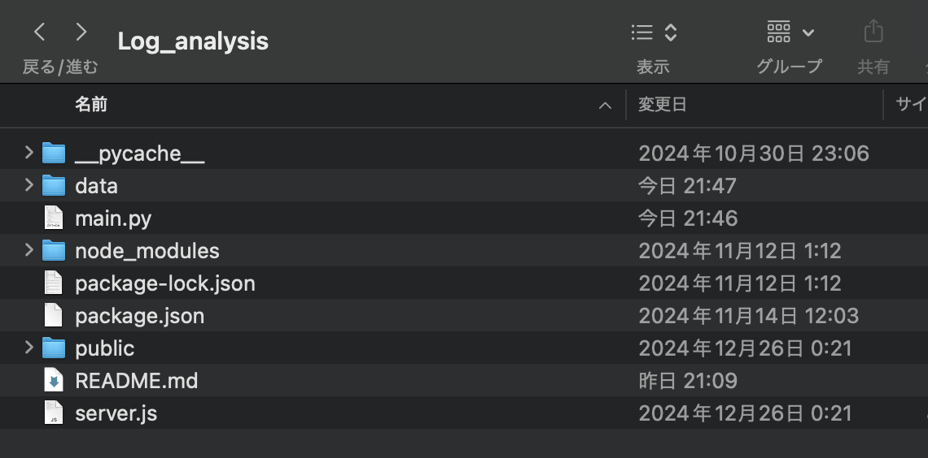
下準備（完全に初めて使う場合）
Node.jsをインストール後, GitHub(https://github.com/So-213/Log_analysis) からログ解析ツール (Log_analysis)をダウンロード
空の“data”ディレクトリを作成
Log_analysisルートディレクトリにて, ターミナルからnpm installを実行
依存パッケージを一括 インストールする（必須）
実行後に”node_modules” フォルダが生成される

Slide 5
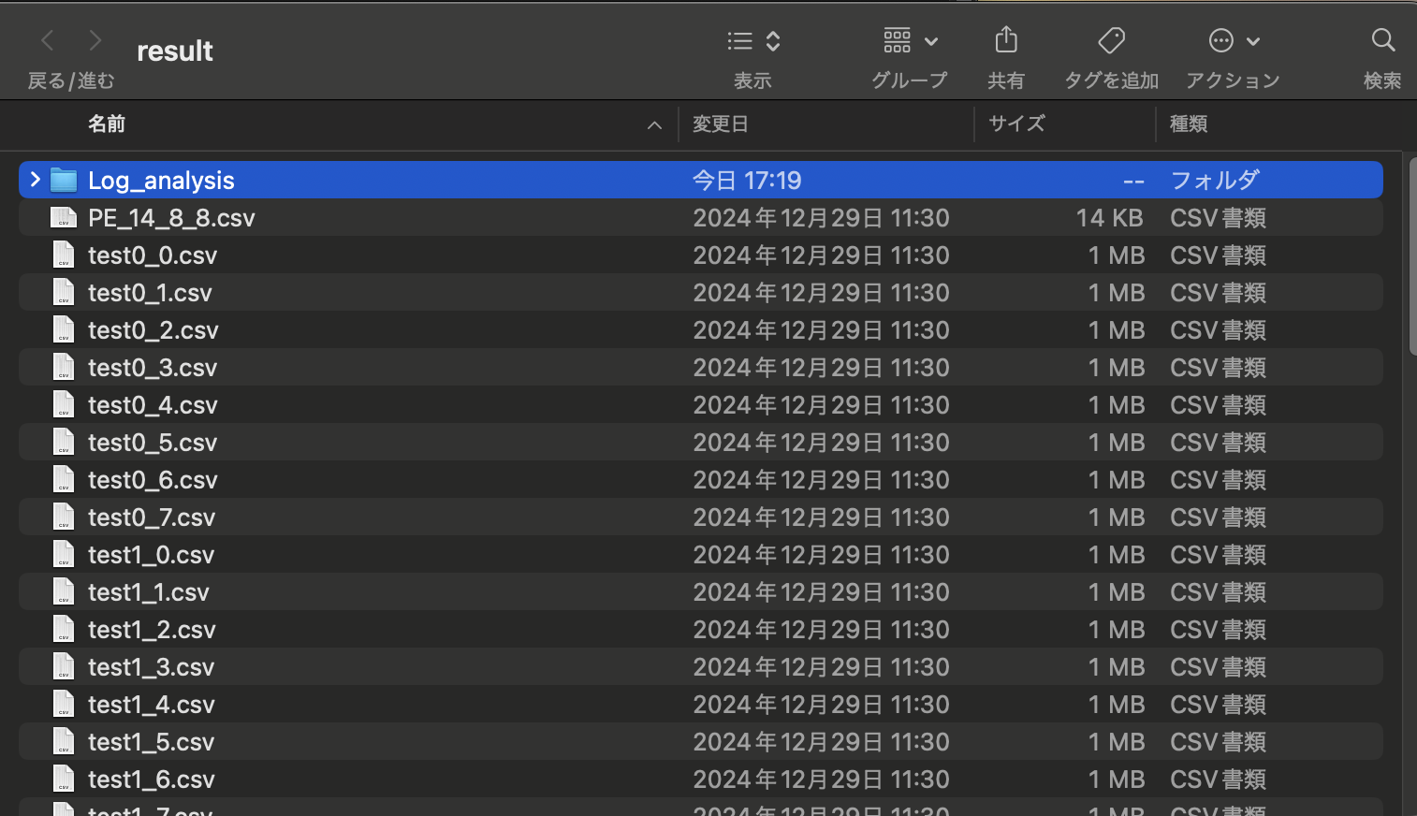
使い方1-1（解析から行う場合はここから）
ログ解析ツールをログファイル群と同ディレクトリに置く

Slide 6
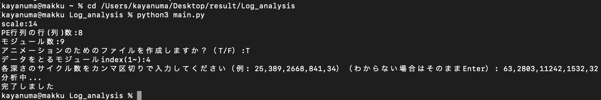
使い方1-2
ターミナルからpython3 main.pyを実行
ログファイル群の解析をするPythonスクリプト
各標準入力項目については次ページ参照

Slide 7
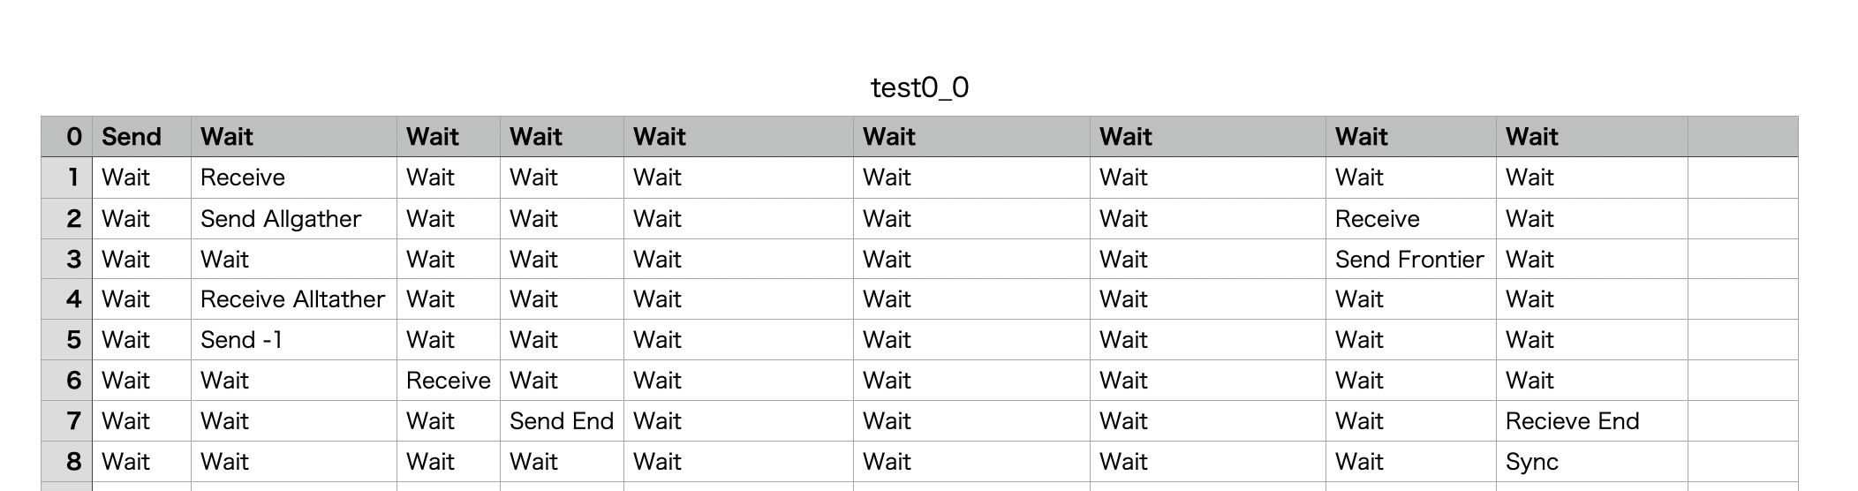
Python3 main.py時の標準入力について1
モジュール数・・・ PE内部のモジュール数のこと. csvファイルでは列数のこと（現状9）.
データをとるモジュールindex・・・稼働率平均値/中央値/分散をどのモジュールでとるか（迷ったら4）.
1：local frontier bitmap
2：working frontier
3：extract vertices issue receiver
4：traversal
5：filter pred data issue
6：unvisit
7：filter pred data issue receiver
8：Allgather
9：AlltoAll
9列

Slide 8
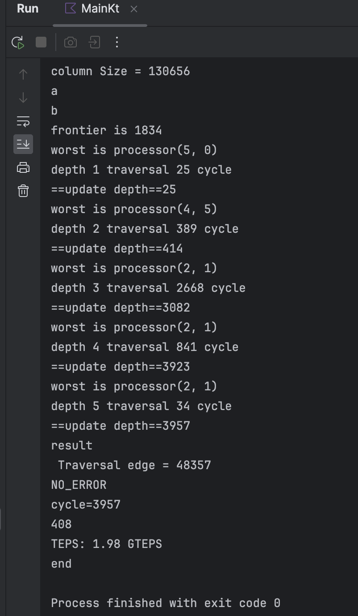
Python3 main.py時の標準入力について2
各深さのサイクル数・・・ 専用シミュレータのターミナルから情報取得.
例えばPEアレイ8×8の64の場合
(PE数とグラフスケールによって変わる)
Scale10
18,97,706,262,23
Scale12
25,389,2668,841,34
Scale14
63,2803,11242,1532,32
HyGTA2専用 シミュレータ→

Slide 9
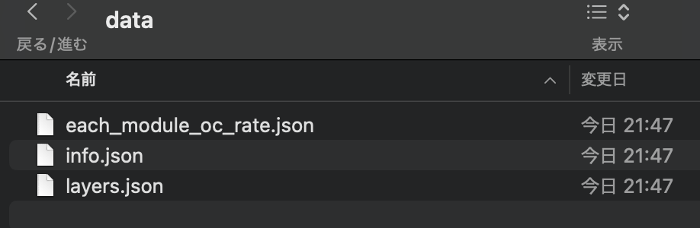
使い方1-3
うまく実行できるとdataフォルダに4ファイル（3ファイル）生成される
each_module_oc_rate.json・・・各PE内部の各モジュールの稼働率を格納
frames.json・・・PE挙動アニメーション用（作成しないモードでは生成されない）
info.json・・・色々な情報を格納. 特に指定したモジュールの稼働率平均値/中央値/分散が average/median/varianceに記載.
layers.json・・・各PEの指定したモジュールに対して, 各深さでの稼働率を格納

Slide 10
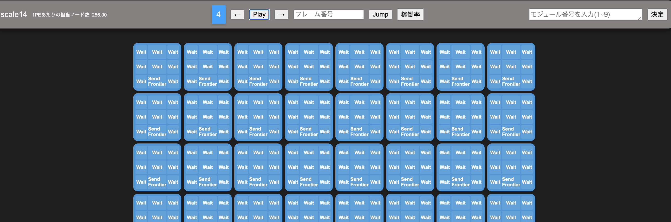
使い方2-1（閲覧のみ行う場合はここから）
ターミナルからnpm startを実行
ローカルホストでサーバを設置し, ブラウザからアクセスしてくれる.

Slide 11
ツール構成

Slide 12
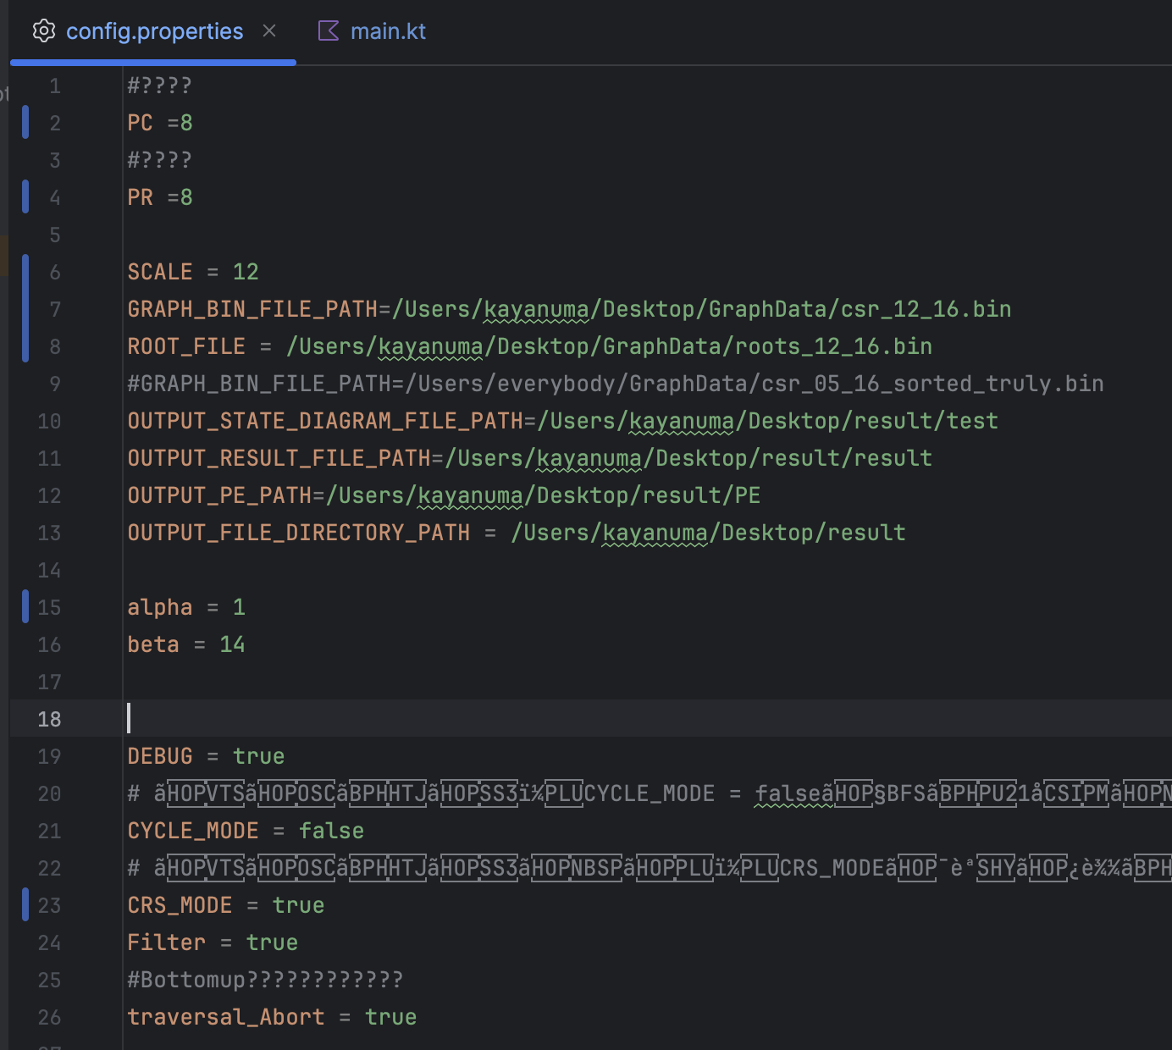
卒論
Scale12の評価・・・性能分析.xlsxのシート3（scale12_CSR_original）
Teams上のOriginalグラフデータ （Graph500OriginalGraphData） のグラフスケール12 （csr_12_16.binとroots_12_16.bin ） を専用シミュレータに入力させた.
専用シミュレータでは, config.propertiesの パラメータを調整して評価した.
CRS_MODE=true
CYCLE_MODE=falseなのでおそらく rootは最初の1つのみしか検証していない
Scale10~16の評価・・・性能分析.xlsxのシート４（scales_CSR_original）
こちらもOriginalグラフデータかつCSRモードtrueで評価.

Slide 13
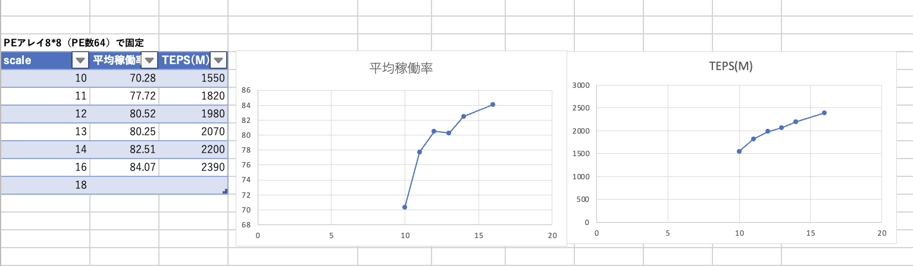
課題
性能分析.xlsxのシート4（scales_CSR_original）下部のこれ
こちらもOriginalグラフデータ（Graph500OriginalGraphData） かつ CSRモードtrueで評価

